Slide 1
WP4: Test pilota
Deliver A3. Attività di formazione generale
Attività di gioco Scenari di mobilità

Slide 3
La portata del gioco “Scenari di mobilità”
Questo gioco vuole essere un po' divertente, ma con un lato serio. Il futuro della mobilità è incerto, soprattutto perché non sappiamo come reagiranno persone e gruppi diversi.
Questo gioco consiste nell'utilizzare la propria creatività ed empatia per superare le sfide della mobilità futura. I giocatori assumono un ruolo in una sfida legata al futuro della mobilità. Sta a voi usare quel ruolo e gli strumenti forniti per affrontare la sfida e vincere sui vostri compagni di gioco.

Slide 4
Cosa ti serve per giocare
Il gioco è semplice. Per giocare sono necessari almeno 3 giocatori, con un massimo di 5, più i seguenti:
Un tabellone di gioco;
Una pila di carte azione;
Una pila di carte persona;
Una pila di carte sfida;
Una pila di gettoni o un altro modo per distribuire punti ai giocatori.
La preparazione non potrebbe essere più semplice. È sufficiente disporre il tabellone di gioco e posizionare le carte sfida in una pila al centro, a faccia in giù. Quindi, posizionare le carte azione e le carte persona in una pila ciascuna, a faccia in giù, ai lati del tabellone di gioco.

Slide 5
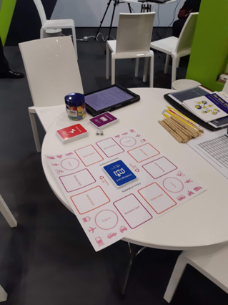
Come si gioca (1)
Per prima cosa dovete decidere chi di voi sarà il Maestro della Sfida per quella partita. Il Maestro della Sfida è il giocatore che gli altri giocatori, che affronteranno i Personaggi della partita, devono convincere che la loro azione soddisfa la Sfida nel modo più creativo.
Il Master della Sfida ha 15 punti da distribuire durante la partita, simboleggiati da gettoni o da qualsiasi altro modo si scelga di assegnare i punti.
Il gioco si svolge in 3 round.
All'inizio del primo turno, ogni giocatore, a eccezione del Maestro della Sfida, pesca una carta Personaggio e la posiziona a faccia in su nel suo spazio sul tabellone. Questo è il Personaggio che deve prendere per tutta la partita.
Il Maestro della Sfida gira la carta Sfida in cima alla pila. Questa è la sfida che gli altri giocatori devono accettare.
Poi ogni giocatore, tranne il Maestro della Sfida, pesca una carta Azione. Deve quindi descrivere come il suo personaggio utilizzerà quell'Azione per affrontare la sfida.

Slide 6
Come si gioca (2)
Il Challenge Master ascolta tutte le azioni e assegna i punti ai giocatori in base alla loro creatività e credibilità. Potete assegnare i punti come volete, ma ricordate che ci sono altri due round da giocare. Quindi non assegnateli tutti in una volta.
Nel secondo turno, ogni giocatore mantiene il Personaggio che possiede. Viene pescata una nuova carta Sfida e ogni giocatore pesca una nuova Azione come nel primo turno, prima che i giocatori usino il loro Personaggio e la loro Azione per affrontare la nuova sfida. Il Master Sfida riassegna i punti. Lo stesso processo viene seguito nel terzo turno.
Alla fine del Round 3, tutti i punti vengono conteggiati e il giocatore con più punti viene dichiarato vincitore.

Slide 7
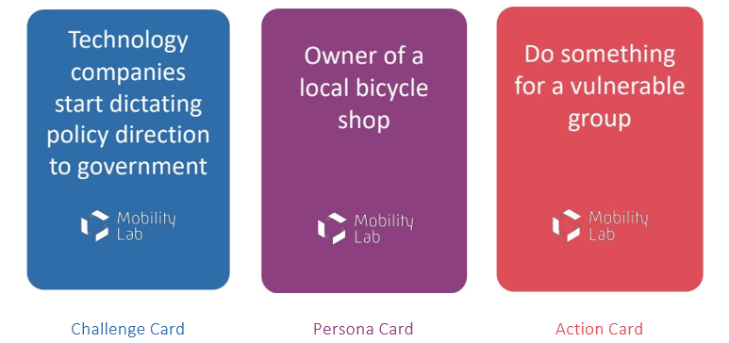
Esempio
In questo caso, potresti dire:
Il mio negozio di biciclette si trova in un quartiere povero. Fortunatamente, ho l' attenzione del deputato locale. Così ho organizzato un incontro pubblico, nel mio negozio di biciclette, e ho invitato tutta la comunità a discutere con il parlamentare locale le loro preoccupazioni sulle azioni di Aziende di Big Tech”.

Slide 8
Tempi di gioco
Il tempo varia. Se avete il numero massimo di giocatori, potrebbero volerci fino a 10 minuti per ogni turno.
Copyright and Licencing
This work is licensed under the Creative Commons Attribution 4.0 International License. To view a copy of this license, visit http://creativecommons.org/licenses/by/4.0/ or send a letter to Creative Commons, PO Box 1866, Mountain View, CA 94042, USA.

